Slide 1
어셈블리 실습
https://youtu.be/k9tiR86f4is

Slide 2
컴파일러와 어셈블러
compile
Assembly
원본 소스코드
어셈블리 코드
오브젝트 파일
Link
원본 소스코드
어셈블리 코드
오브젝트 파일
실행 파일
원본 소스코드
어셈블리 코드
오브젝트 파일

Slide 3
프로그램 소개
NASM
intel x86 아키텍처용 어셈블러.
대중적인 리눅스용 어셈블러.
ld
리눅스용 링커
gdb
GNU 디버거로 프로그램이 실행되는 동안 실행되는 내부에서 어떤 일이 일어나는지 보여주는 프로그램

Slide 4
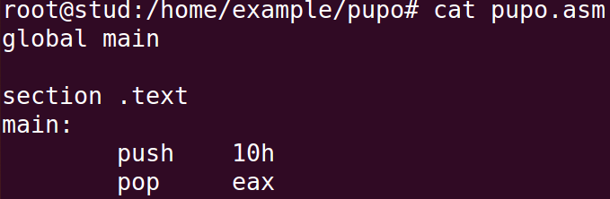

실습 ( PUSH / POP )
오브젝트파일 생성
nasm –felf32 pupo.asm
실행 파일 생성
ld –entry main pupo.o
GDB 확인
gdb –q a.out

Slide 5
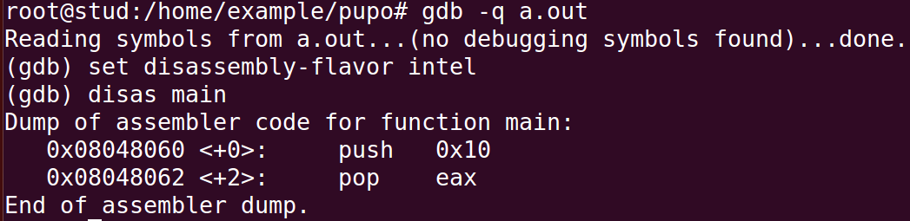
실습 ( PUSH / POP )

Slide 6
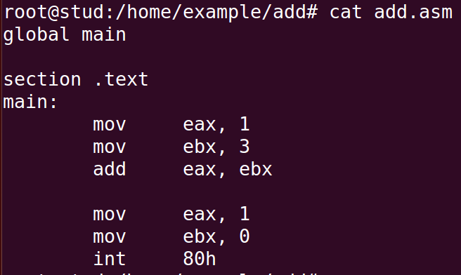
실습 ( ADD)
Exit(0)
종료코드

Slide 7
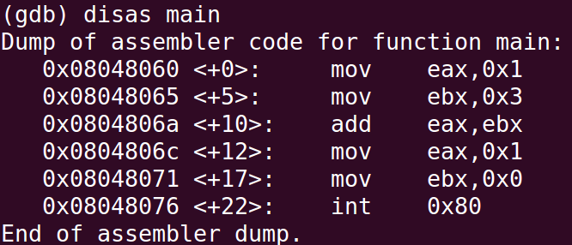
실습 ( ADD )

Slide 8
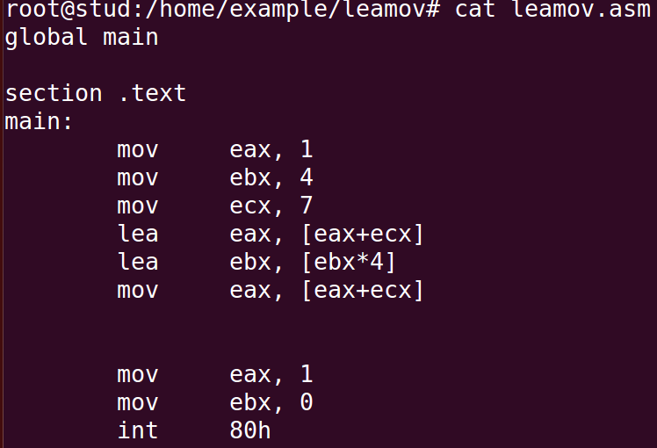
실습 ( LEA / MOV )
오류 발생
LEA와 다르게 연산 값이
주소로 인식됨.

Slide 9
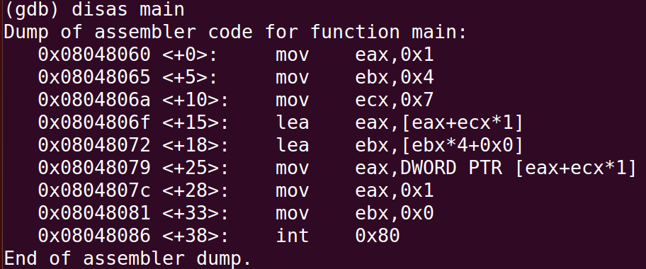
실습 ( LEA / MOV )
연산값 15는 주소로
인식되어
0x00000015의 주소의
저장된 값을 eax에 넣음
해당 주소에는 접근 할 수 없어
Segentation fault 가 발생함

